Slide 1
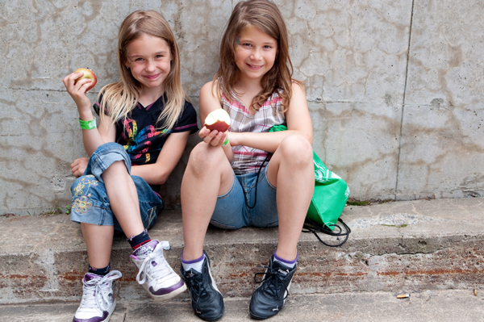
Guide pour parrainer avec succès une école primaire
Édition 2014

Slide 2
Pourquoi parrainer une école?
En tant que parrain d’une école primaire, vous devenez un ambassadeur des saines habitudes de vie.
Vous créez un lien entre votre équipe et les jeunes du primaire qui sont au cœur des actions et des préoccupations du Grand défi Pierre Lavoie.
Vous aidez financièrement une école primaire à l’élaboration de projets faisant la promotion des saines habitudes de vie. En effet, si vous dépassez les 11 000 $ requis pour l’inscription, le surplus sera disponible pour l’école parrainée pour lui permettre d’instaurer des changements durables.

Slide 3
Remise des surplus / Nouveau fonctionnement
Échéancier | Moins de 1 000 $ | De 1 000 $ à 4 999 $ | Plus de 5 000 $
Septembre 2014 | L’école pourra choisir entre le montant du surplus accumulé ou un cube rempli de matériel sportif | L’école devra présenter un projet favorisant l’adoption de saines habitudes de vie | L’école devra présenter un projet favorisant l’adoption de saines habitudes de vie
Octobre – novembre 2014 | Expédition du cube ou du chèque du surplus selon le choix de l’école | Approbation du projet par le GDPL, signature de l’entente de réalisation du projet et versement du surplus | Approbation du projet par le GDPL, signature de l’entente de réalisation du projet et versement partiel du surplus
Au plus tard le 31 mars 2015 | Production du rapport d’activité accompagné des pièces justificatives pour les écoles ayant choisi de recevoir le montant du surplus | Production du rapport d’activité accompagné des pièces justificatives | Production du rapport d’activité accompagné des pièces justificatives. Approbation finale du projet et production du chèque de versement final

Slide 4
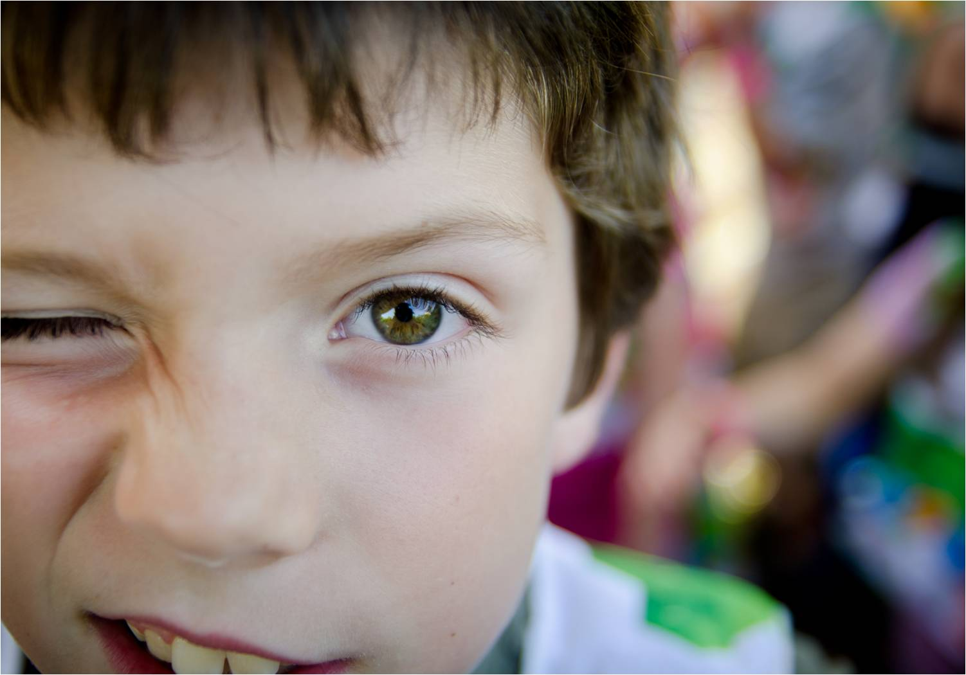
En 2013, 1 450 000 $
ont été remis
aux écoles primaires
parrainées
grâce au travail
des équipes cyclistes.

Slide 5
Qu’est-ce qu’un ambassadeur des saines habitudes de vie?
En tant qu’ambassadeur des habitudes de vie, vous incarnez la mission du Grand défi Pierre Lavoie.
Vous posez des actions concrètes pour faire une différence dans la vie des jeunes québécois.
Vous êtes désormais un modèle dans votre milieu. Comme dirait Pierre Lavoie : « Vous avez mis la switch à on »!

Slide 6
Comment choisir votre école primaire
Vous devez obligatoirement choisir une école qui n’est pas déjà jumelée avec une autre équipe cycliste du 1000 km. Vous pouvez parrainer plus d’une école, mais une école ne peut pas être parrainée par deux équipes.
Si vous avez déjà participé au 1000 km, nous vous invitons à parrainer une école différente de l’an dernier.
Une école située dans votre région facilitera votre implication active.
Idéalement, nous vous invitons à :
Choisir une école dans un milieu défavorisé.
Choisir une école publique (au lieu de privée)
Le Grand défi Pierre Lavoie peut vous suggérer des écoles qui ont exprimé le désir d’être parrainées selon votre région. Écrivez à maxime@legdpl.com

Slide 7
Ce que le parrainage implique pour votre équipe
Vous devrez indiquer le nom de l’école que vous parrainez sur votre fiche d’équipe avant le 4 avril 2014.
Vous devrez vous assurer que l’école que vous parrainez sera inscrite au concours Lève-toi et Bouge du mois de mai.
En tant que parrains, c’est à vous de prendre les moyens nécessaires pour vous assurer de la participation active de votre école!

Slide 8
Ce que le parrainage implique pour l’école
L’école devra s’inscrire au concours Lève-toi et Bouge du mois de mai.
Les élèves et leur famille immédiate devront participer activement à accumuler des cubes énergie lors du concours Lève-toi et Bouge.
L’école devra participer aux activités de parrainage proposées par votre équipe.
Dans le cas où l’équipe cycliste accumulerait de l’argent excédentaire aux frais d’inscription, l’école devra présenter un projet relié aux saines habitudes de vie pour recevoir le montant accumulé par l’équipe.
Suite à la réalisation du projet, l’école devra produire un rapport d’activité et remettre les pièces justificatives.

Slide 9
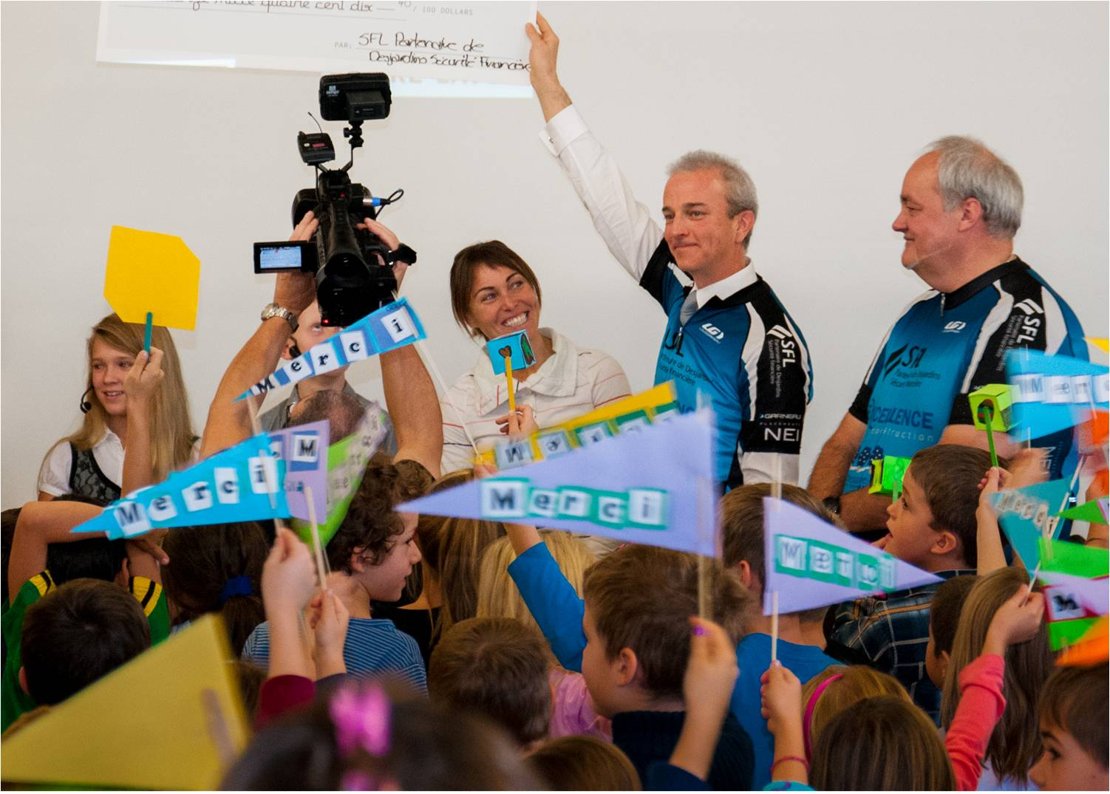
Votre implication FAIT
la différence

Slide 10
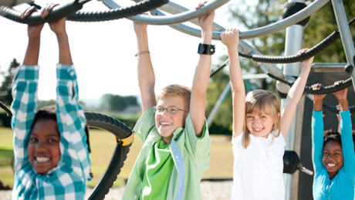
Quelques conseils
Plus on est de fous, plus on bouge!
N’oubliez pas : un plus grand nombre
de cubes énergie sont amassés si la
famille immédiate des jeunes et le personnel de l’école participent!
Lorsque vous rendez visite à votre école :
Apportez votre vélo et votre maillot.
Parlez de votre expérience de préparation!
Visitez l’école en équipe.
Si vous avez déjà vécu l’expérience du 1000 km, n’hésitez pas à raconter aux jeunes les détails de votre aventure.

Slide 11
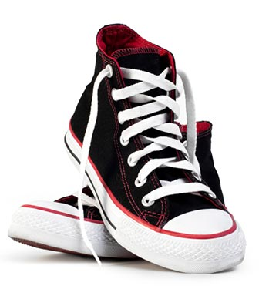
Quelques exemples d’activités à organiser
Mini conférence à l’école afin de vous présenter ainsi que le Grand défi Pierre Lavoie, les saines habitudes de vie, l’événement du 1000 km ou de La Boucle ainsi que la vidéo de l’édition 2013. Déterminer avec votre école, un objectif de cubes par élève moyen à atteindre pendant le concours. Lors de la première et de la dernière journée du concours Lève-toi et Bouge, aller à l’école avec les jeunes afin d’amasser le plus grand nombre de cubes possible. Randonnée de vélo avec une classe ou avec toute l’école. Randonnée jogging ou marche sur l’heure du midi. Organiser une soirée sportive avec les enfants et leurs parents un soir de semaine. Organiser un rallye des sports. Organiser une journée sportive à relais avec chaque classe de l’école où chacune des classes participent à une activité durant une période déterminée. Organiser un vélothon ou un spinothon. Animer une récréation prolongée. Organiser un match de ballon-chasseur avec les enfants et leurs parents le soir. Organiser une soirée soccer avec les enfants et leurs parents le soir. Organiser un atelier de Zumba avec les enfants. Organiser une chasse aux trésors.
Organiser une course à obstacles.

Slide 12
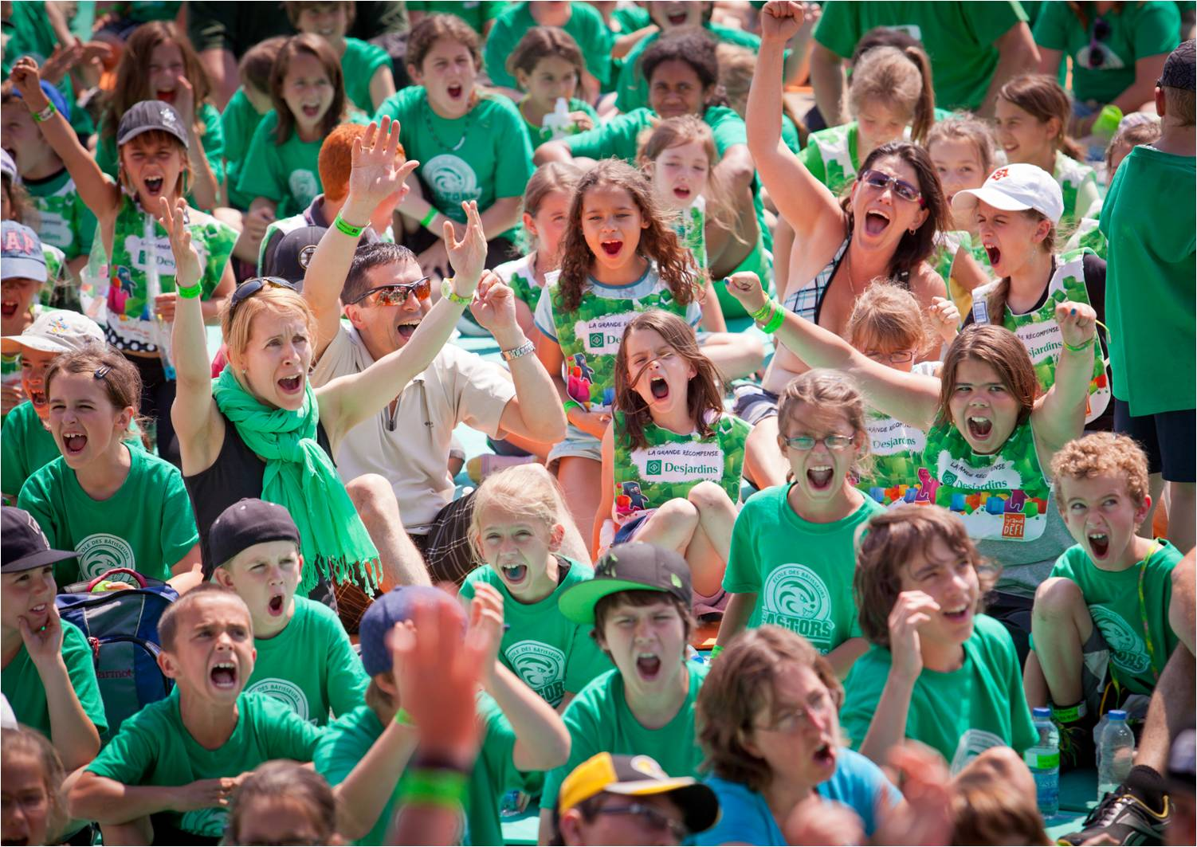
Le concours
Lève-toi et Bouge et la Grande Récompense Desjardins

Slide 13
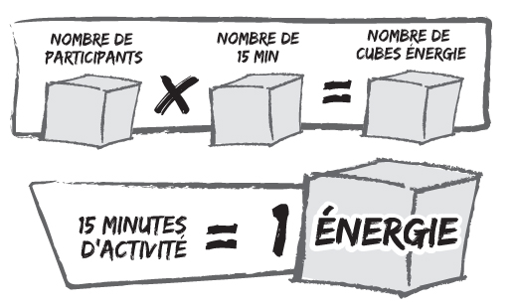
Le concours Lève-toi et Bouge!
Du 28 avril au 26 mai 2014 l’école doit accumuler le plus de cubes énergie possible.
1 cube énergie = 15 minutes d’activité physique
Le but ultime : gagner la Grande Récompense Desjardins
Le professeur responsable du concours dans son école est chargé de motiver les élèves et de comptabiliser les cubes sur le site web du LTEB.
Les parents, grands-parents, frères et sœurs peuvent aider à accumuler plus de cubes énergie.
Les membres du personnel peuvent aussi accumuler des cubes énergie.

Slide 14
Les écoles gagnantes
Une école gagnante dans chacune des 17 régions administratives du Québec sera déterminée par un tirage au sort selon le classement suivant :
Une école Coup de cœur Pierre Lavoie

Slide 15
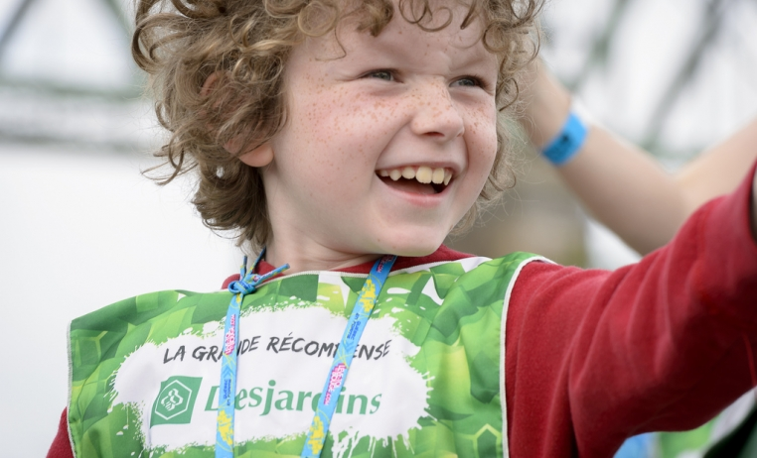
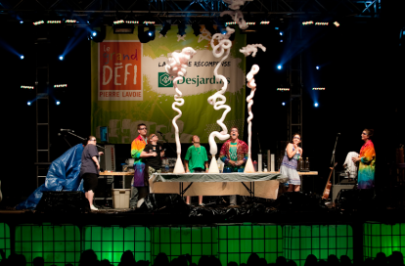
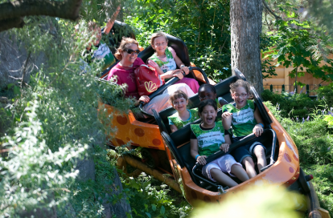
La Grande Récompense Desjardins
14 – 15 juin 2014
5 000 jeunes
Une nuit au Stade Olympique
Une journée à la Ronde
Plein de surprises et d’activités
Une fin de semaine inoubliable!

Slide 16
Échéancier
Février : Rechercher et cibler la ou les écoles à parrainer dans votre région.
Mars : Communiquer avec la ou les écoles choisies pour officialiser le parrainage et discuter des activités qui seront réalisées pendant le concours Lève-toi et Bouge.
4 Avril : Date limite pour indiquer sur votre fiche d’équipe le nom de votre école.
28 avril au 26 mai : Concours Lève-toi et Bouge!
Vous devez vous assurer de la participation active de votre école parrainée et vous investir dans le projet.
Septembre : L’école présente un projet favorisant l’adoption de saines habitudes de vie.
Octobre et novembre : Approbation du projet et remise du chèque à l’école parrainée.
31 mars 2015 : Date limite pour produire le rapport d’activité et remettre les pièces justificatives suite à la réalisation du projet. Remise du chèque de versement final, s’il y a lieu.

Slide 17
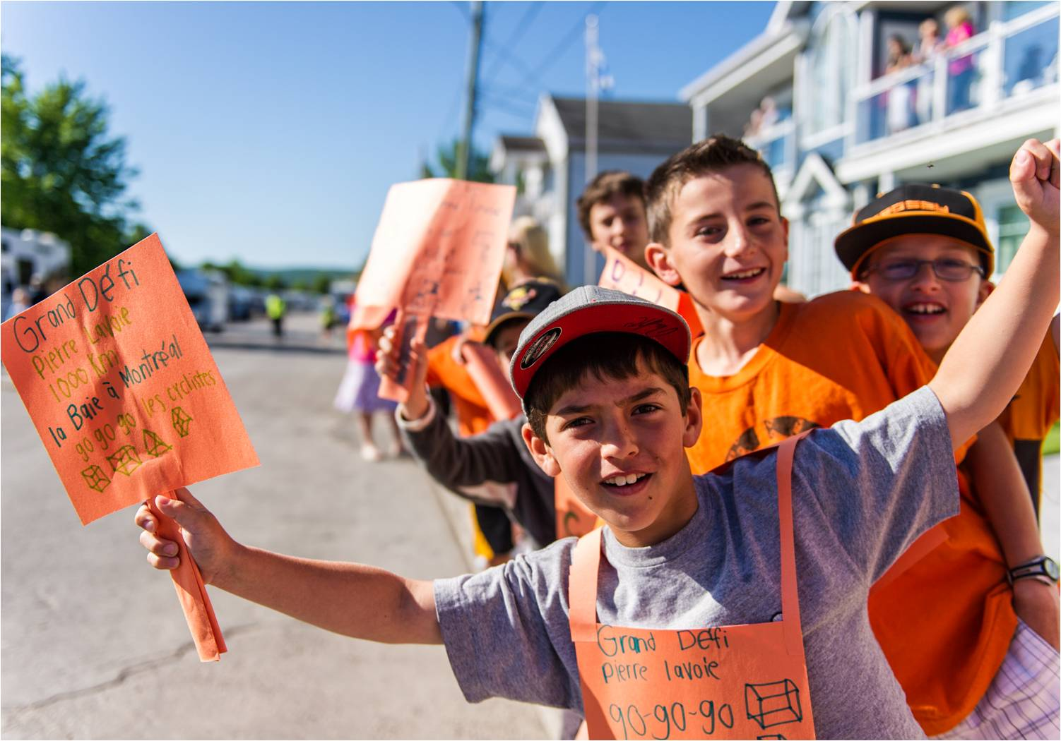
GO GO GO les cyclistes !

Slide 18
Contacts
Pour de plus amples renseignements :
Mélany Mathieu
Responsable du programme de parrainage
(450) 641-6669 poste 242
melany@legdpl.com
Maxime Lafrance
Responsable des équipes cyclistes
(450) 641-6669 poste 235
maxime@legdpl.com

